Slide 1
15장. 업무 자동화

Slide 2
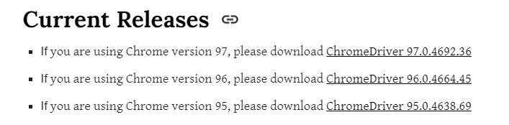
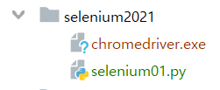
동적 웹 페이지
셀레니움(selenium) 설치
pip install selenium
구글 웹 드라이버 다운로드
- 크롬 버전 확인 – 도움말 > chrome 정보
실행 파일과 같은 경로에 설정

Slide 3
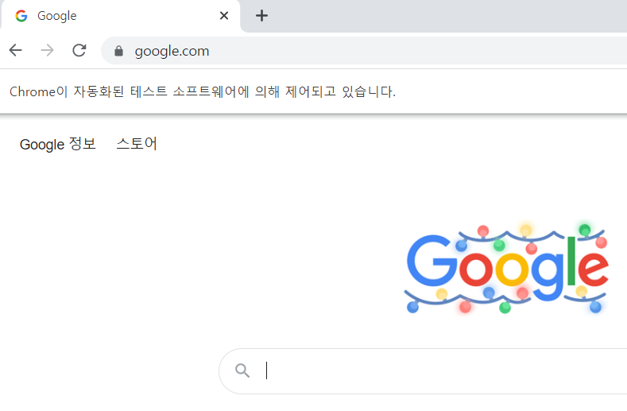
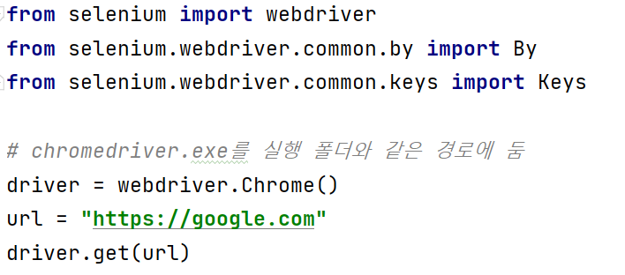
동적 웹 페이지
구글 사이트 자동 제어

Slide 4
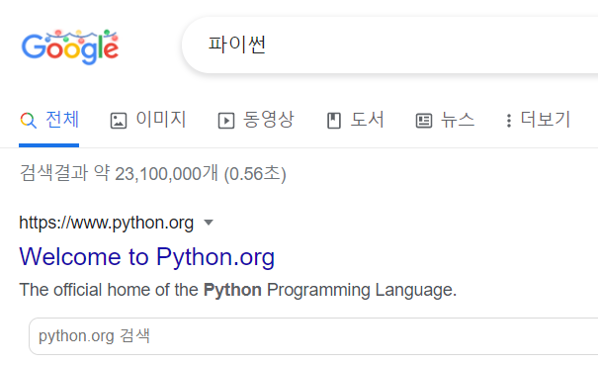
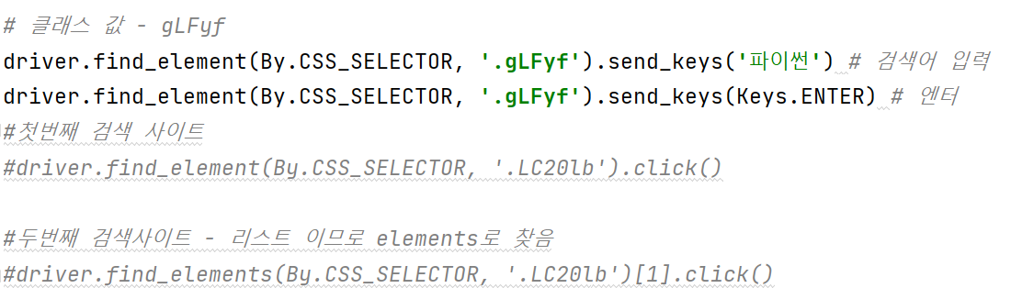
동적 웹 페이지
구글 자동 검색

